Slide 1
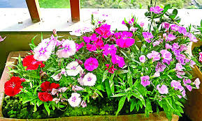
স্বাগতম

Slide 2
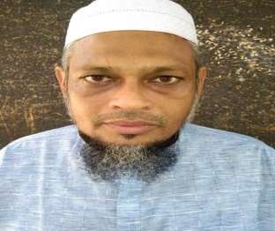
শিক্ষক পরিচিতি
শিক্ষক পরিচিতি
মোহাম্মদ শাহ আলম
প্রভাষক অর্থনীতি
মোজাদ্দেদীয়া ইসলামিয়া আলিম মাদ্রাসা
কালিয়াকৈর , গাজীপুর ।

Slide 3
পাঠ পরিচিতি
অর্থনীতি ২য় পত্র
আলিম ২য় বর্ষ
৪র্থ অধ্যায়

Slide 4
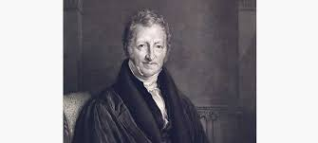
টমাস রর্বাট ম্যালথাস

Slide 5
পাঠ শিরোনাম
ম্যালথাসের জনসংখা তত্ব

Slide 6
শিখনফল
এই পাঠ শেষে শিক্ষার্থীরা ......
জনসংখা তত্ব কাকে বলে বলতে পারবে ।
ম্যালথাসের জনসংখা তত্ব সর্ম্পকে বলতে পারবে ।
ম্যালথাসের তত্বের আলোকে জনাধিক্য সমস্যাটি শনাক্ত করতে পারবে ।

Slide 7
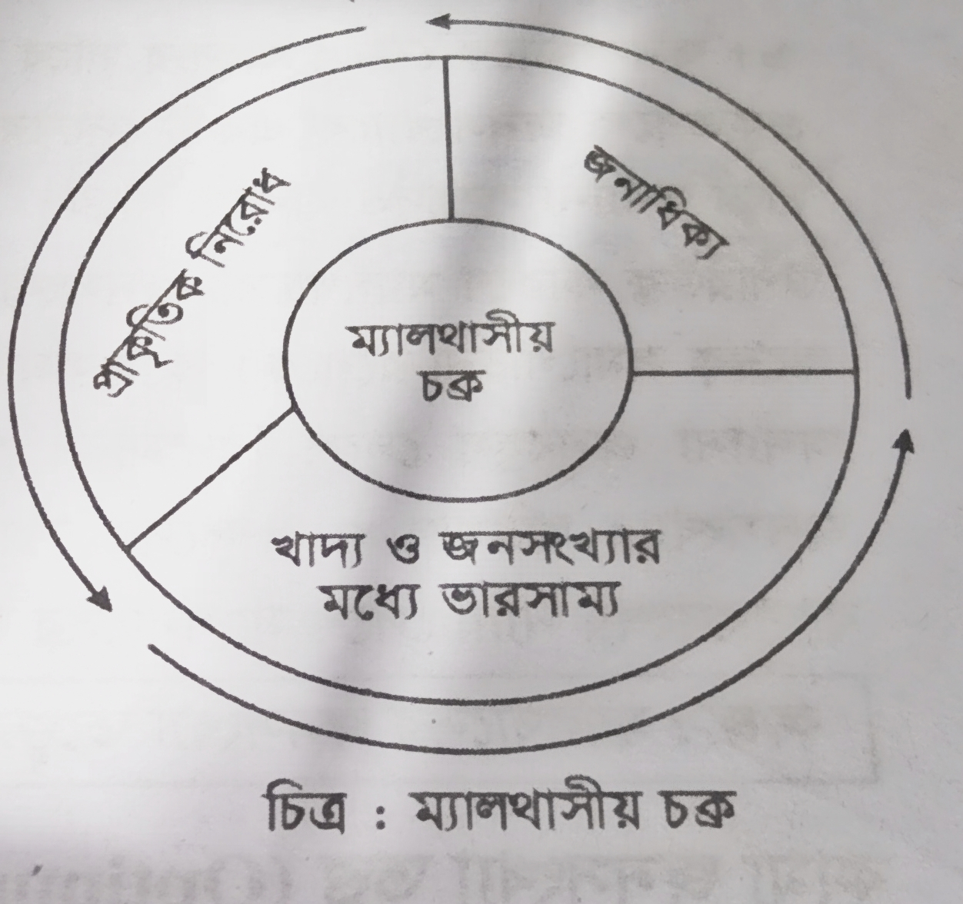

Slide 8
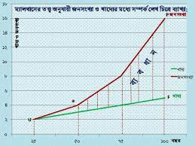
ম্যালথাসের তত্ব অনুযায়ী জনসংখা ও খাদ্য সর্ম্পকের লেখ চিত্র

Slide 9
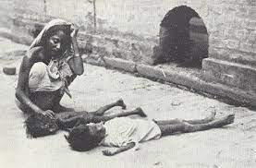
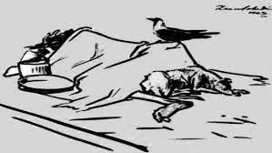
দুভিক্ষের চিত্র
ম্যালথাসের জনসংখা তত্বের জনসংখা নিয়ন্ত্রনের জন্য দুই ধরনের প্রতিরোধ ব্যবস্হা হলো (১) প্রাকৃতিক নিরোধ (২) নিবারন মুলক ব্যবস্হা । দুভিক্ষ হলো প্রাকৃতিক নিরোধ ব্যবস্হা ।

Slide 10
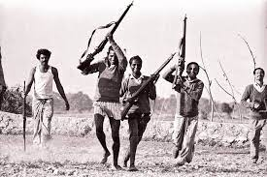
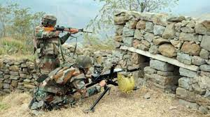
যুদ্ধের চিত্র
ম্যালথাসের জনসংখা তত্বের জনসংখা নিয়ন্ত্রনের জন্য দুই ধরনের প্রতিরোধ ব্যবস্হা হলো (১) প্রাকৃতিক নিরোধ (২) নিবারন মুলক ব্যবস্হা । যুদ্ধ হলো প্রাকৃতিক নিরোধ ব্যবস্হা ।

Slide 11
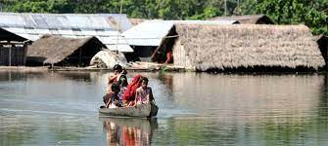
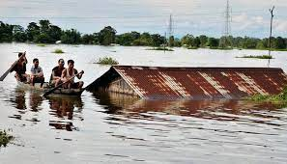
বন্যার চিত্র
ম্যালথাসের জনসংখা তত্বের জনসংখা নিয়ন্ত্রনের জন্য দুই ধরনের প্রতিরোধ ব্যবস্হা হলো (১) প্রাকৃতিক নিরোধ (২) নিবারন মুলক ব্যবস্হা । বন্যা হলো প্রাকৃতিক নিরোধ ব্যবস্হা ।

Slide 12
একক কাজ
জনসংখা তত্ব বলিতে কী বুঝায় ?

Slide 13
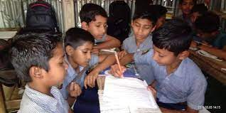
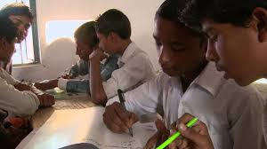
দলীয় কাজ
ম্যালথাস তত্বের প্রাকৃতিক নিরোধ ব্যবস্হা সর্ম্পকে আলোচনা কর ।
ম্যালথাস তত্বের নিবারনমুলক ব্যবস্হা সর্ম্পকে আলোচনা কর ।

Slide 14
মূল্যায়ন
ম্যালথাসের জনসংখা তত্বের জামিতিক হার বলতে কী বুঝায় ?
ম্যালথাসের তত্বের গানিতিক হার বলতে কী বুঝায় ?
ম্যালথাসের তত্বের অনুমিতি শর্ত সমুহ লিখ ।

Slide 15
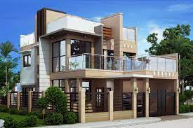
বাড়ীর কাজ
সমালোচনাসহ ম্যালথাসের তত্বটি বিশ্লেষন কর ।
বাংলাদেশের মত দেশে ম্যালথাসের তত্বের সত্যতা বিদ্যমান উক্তিটি ব্যাখ্যা কর ।

Slide 16
ধন্যবাদ

